Slide 1
Деловая игра:
Банкиры

Slide 2
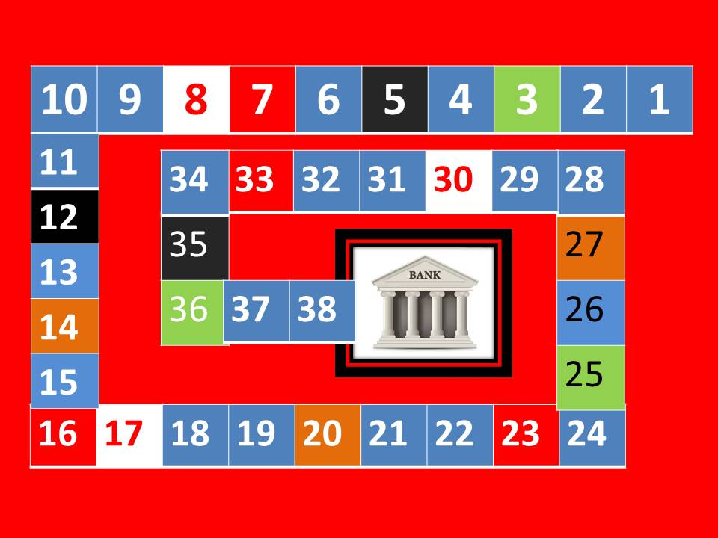
Деньги
Игровое поле
Кубик

Slide 3
В игре участвует 4 команды.
Цель игры: первым добраться до банка и заработать как можно больше денег.
Каждая команда по очереди бросает кубик и делает ход в соответствии с выпавшим значением. За каждой клеточкой скрыты задания.
Синий цвет – определение;
оранжевый –ребус;
красный – загадка.
В процессе игры, Вы можете покупать ход, покупать и продавать вопросы, подсказки.

Slide 4
10 | 9 | 8 | 7 | 6 | 5 | 4 | 3 | 2 | 1
11
12
13
14
15
34 | 33 | 32 | 31 | 30 | 29
34
35
36
28
27
26
25
37 | 38
16 | 17 | 18 | 19 | 20 | 21 | 22 | 23 | 24

Slide 5
1
Это финансовая организация, сосредоточившая временно свободные денежные средства предприятий и граждан с целью последующего их предоставления в долг или кредит за определенную плату.

Slide 6
БАНК

Slide 7
2
Это ссуда в денежной или товарной форме, предоставляемая кредитором заемщику на условиях возвратности, чаще всего с выплатой заемщиком процента за пользование кредитом.

Slide 8
Кредит

Slide 9
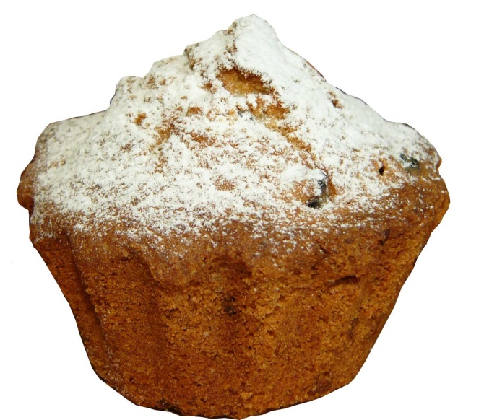
3
В
К

Slide 10
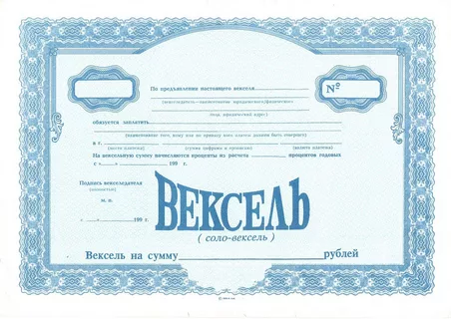

Slide 11
4
Один из принципов кредитования, основанный на предоставлении банком денег на определенный срок

Slide 12
Срочность

Slide 13
5
Вы пропускаете ход

Slide 14
6
Форма кредита, при которой ссуда выдается на срок от 2 до 5 лет

Slide 15
Среднесрочный кредит

Slide 16
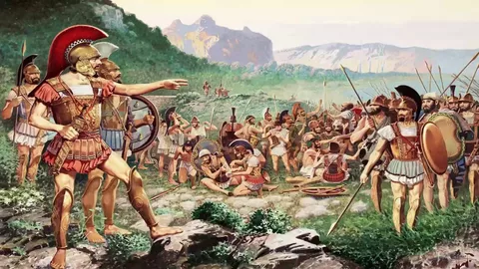
7
В Древней Спарте деньгами служили железные прутья, которые при изготовлении закаливали в уксусе. Для чего это делали?

Slide 17
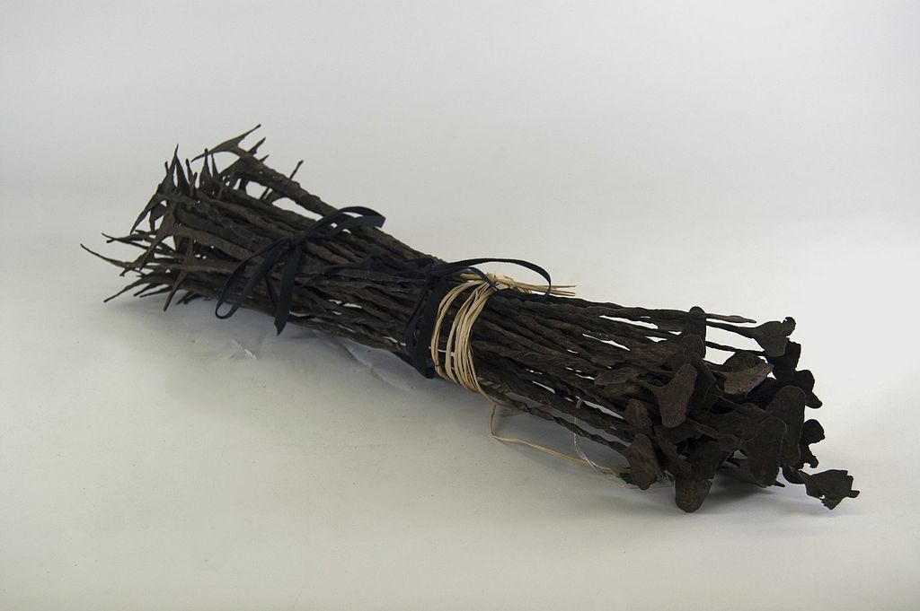
Чтобы не копили богатств, ведь закалка в уксусе делает железо хрупким

Slide 18
8
это выпуск в обращение денег и
ценных бумаг

Slide 19
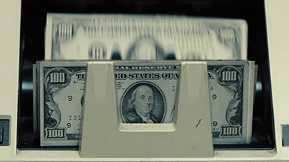
Эмиссия

Slide 20
9
Наличные средства, находящиеся в
обращении, и безналичные средства,
находящиеся на счетах в банках

Slide 21
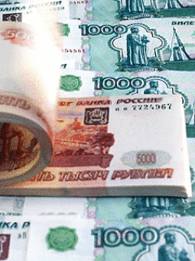
Денежная масса

Slide 22
10
Ценная бумага выражающая долговые обязательства

Slide 23
Облигация

Slide 24
11
Ценная бумага свидетельствующая о праве на долю собственности в капитале компании и получении дохода

Slide 25
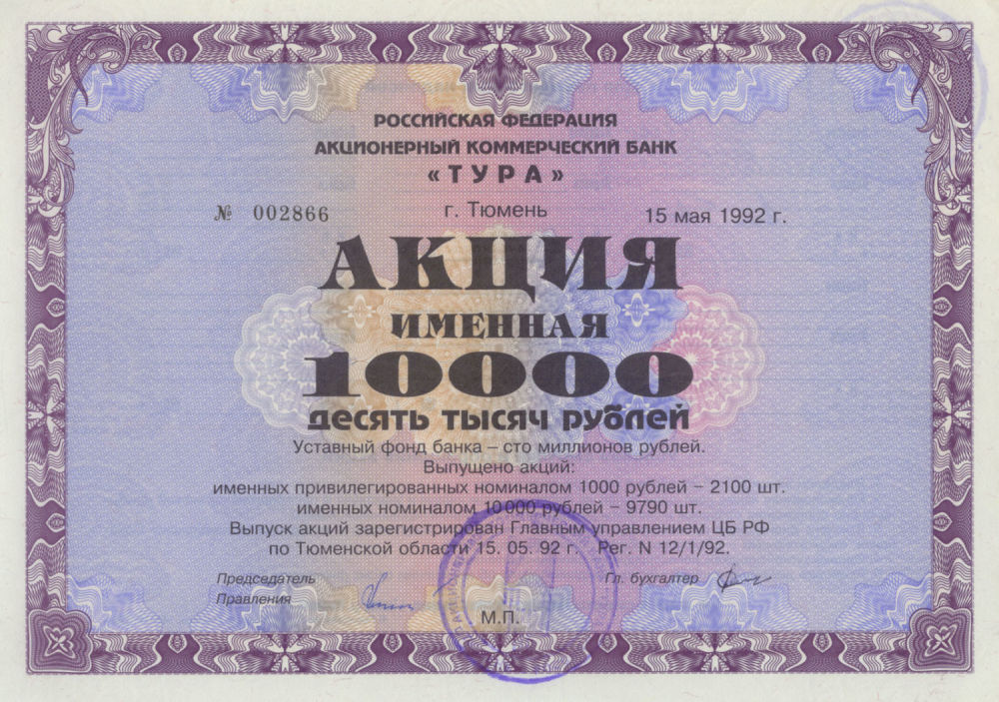
Акция

Slide 26
12

Slide 27
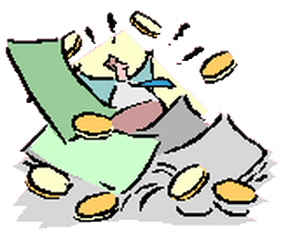
13
Имущество или другие ценности, находящиеся в собственности залогодателя и служащие частичным или полным обеспечением, гарантирующим погашение займа.

Slide 28
Залог

Slide 29
14
,
Л т

Slide 30
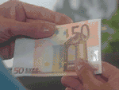
Валюта

Slide 31
15
Наличие у заёмщика готовности и возможности вовремя выполнить свои обязательства по кредитному договору.

Slide 32
Кредитоспособность

Slide 33
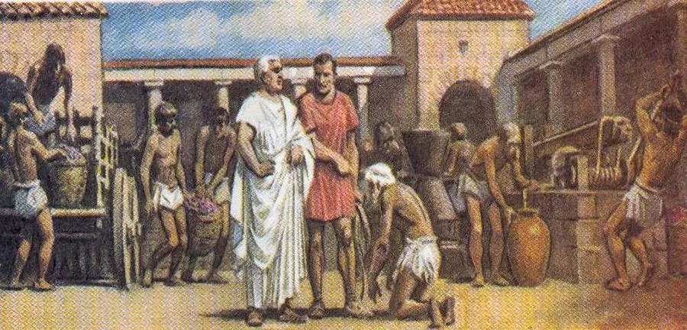
16
В Древнем Риме этих служащих ценили так высоко, что даже освобождали от налогов. Главным орудием их труда были крепкие зубы. Чем же занимались эти люди?

Slide 34
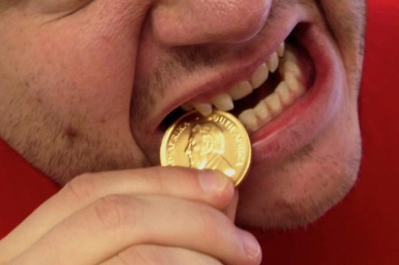
Выявляли фальшивые деньги, проверяя их «на зуб». Название профессии – «аргироскоп».

Slide 35
17
Что у человека 12 пар, а у монеты всего одно

Slide 36
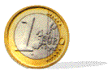
ребро

Slide 37
18
Физическое или юридическое лицо, которое дает деньги в долг другому физическому или юридическому лицу

Slide 38
Кредитор

Slide 39
19
Сторона по кредитным отношениям, получающая кредит и принимающая на себя обязательство возвратить в установленный срок ссуженную стоимость и уплатить процент за время пользования ссудой

Slide 40
Заемщик

Slide 41
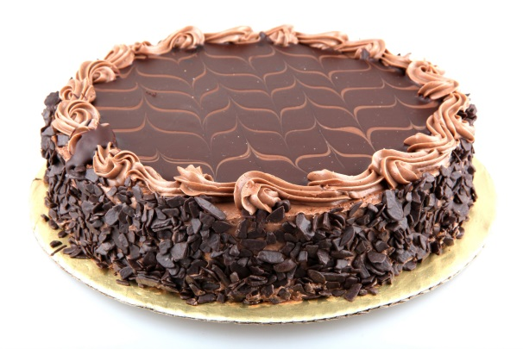
20
,,
Ш=в

Slide 42
Товар

Slide 43
21
Вклад определенной суммы денег в банк для хранения и получения доходов

Slide 44
Депозит

Slide 45
22
То, что необходимо получить банку для того, чтобы иметь право осуществлять банковские операции

Slide 46
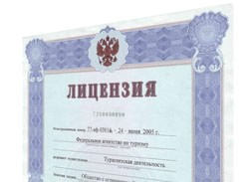
Лицензия

Slide 47
23
Не только положительное качество человека, но и стоимость, ценность денежного знака.

Slide 48
Достоинство

Slide 49
24
Металлический
денежный знак

Slide 50
Монета

Slide 51
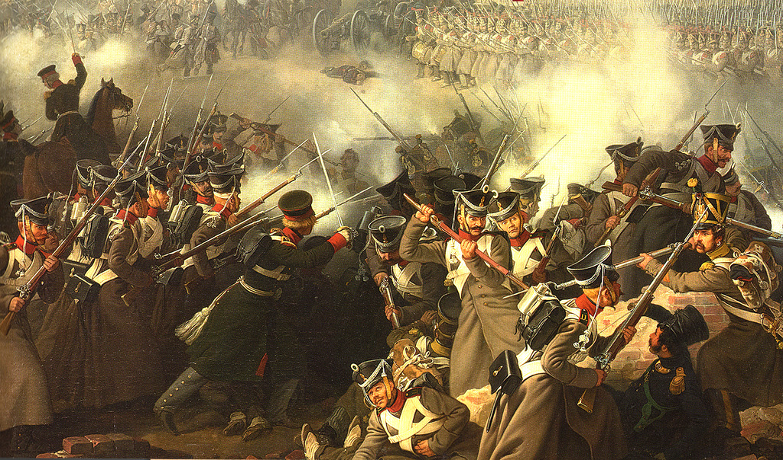
25
Каким образом Наполеон, воюя с Россией, боролся за ослабление ее финансовой системы?

Slide 52
По приказу Наполеона печатались фальшивые бумажные деньги. Это был один из распространенных приемов в войнах рубежа 18-19 веков. Еще до русских ассигнаций французы подделывали английские и австрийские деньги.
В Россию Наполеон вступал, имея колоссальные запасы фальшивых бумажных ассигнаций. Ими планировали рассчитываться с местным населением за продовольствие и фураж. Обозы с фальшивыми деньгами нередко старались везти там, где на французов часто нападали партизаны, чтоб русские захватывали их и сами же распространяли. Даже жалованье своим солдатам Наполеон был вынужден платить фальшивыми русскими ассигнациями.

Slide 53
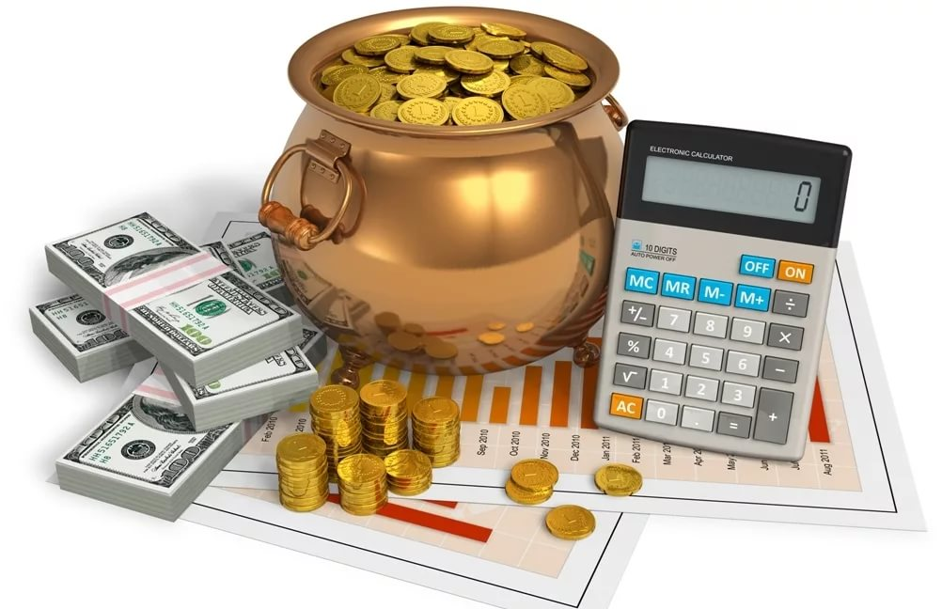
26
Сумма денег, образующаяся в ходе финансовых операций с вкладом

Slide 54
Процент

Slide 55
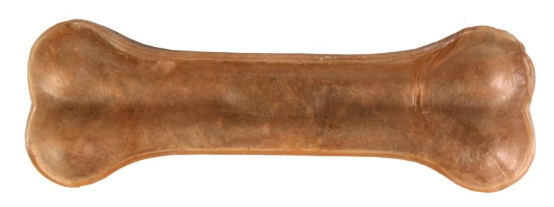
27
, , ,
100

Slide 56
Стоимость

Slide 57
28
Форма кредита объектом которого могут быть инвестиционные товары сырье ресурсы предметы производственного потребления

Slide 58
Натуральный кредит

Slide 59
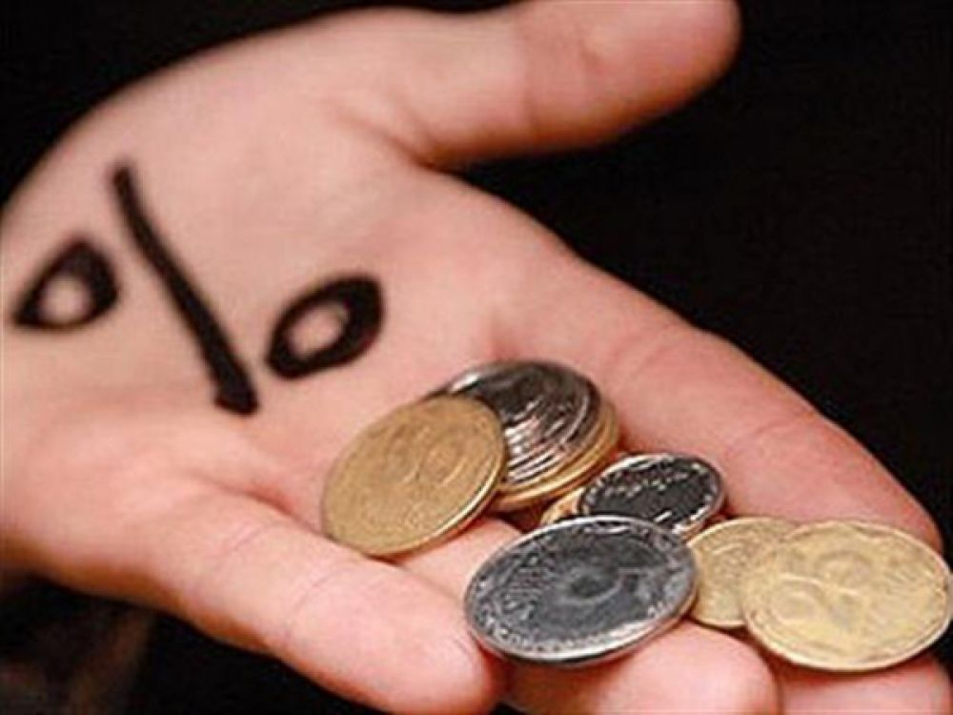
29
Санкция в виде денежного штрафа, накладываемого за просрочку денежных обязательств

Slide 60
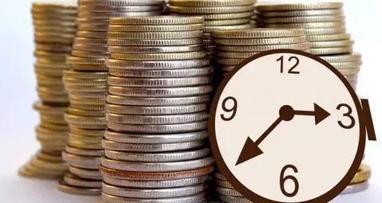
Пеня

Slide 61
30
Ог
л

Slide 62
Налог

Slide 63
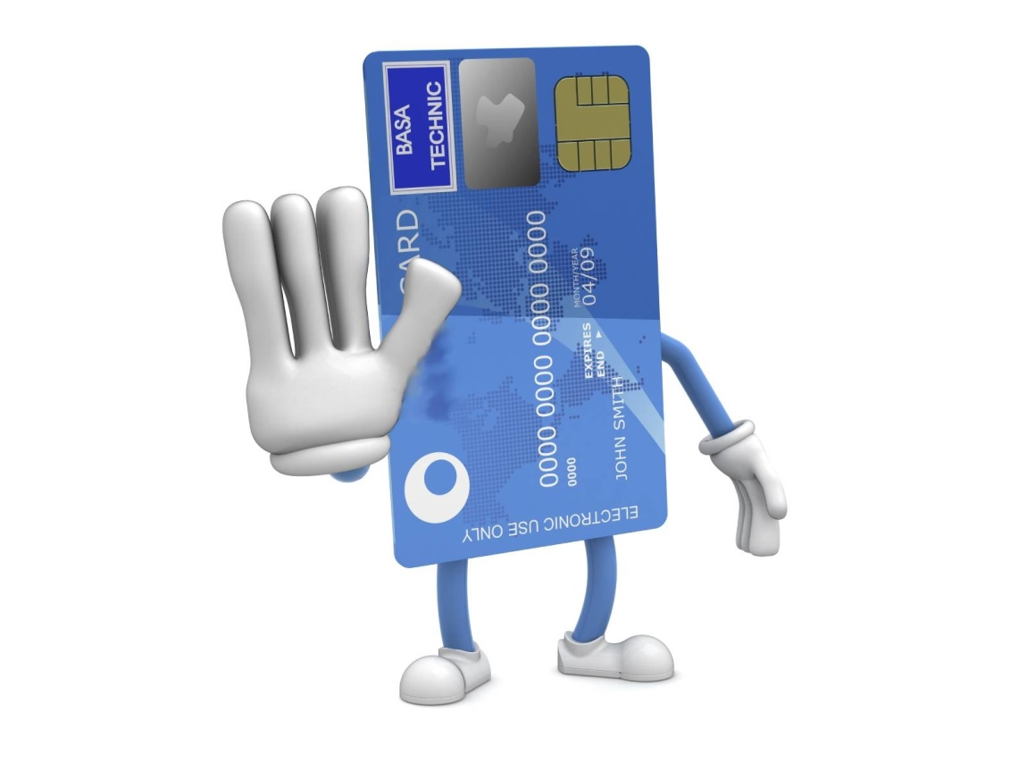
31
Особая форма предоставления краткосрочного кредита клиенту банка в случае, когда величина платежа превышает остаток средств на счете клиента.

Slide 64
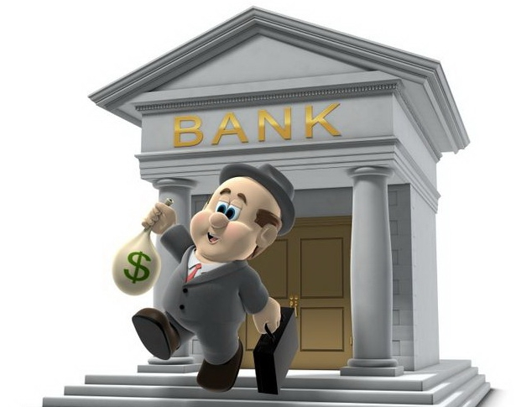
Овердрафт

Slide 65
32
Все, что способно приносить доход, или ресурсы, созданные людьми для производства товаров и услуг.

Slide 66
Капитал

Slide 67
33
Как мошенники называют пачку бумаги, имитирующую пачку денег?

Slide 68
кукла

Slide 69
34
Разница между номинальной стоимостью денег и их стоимостью, исчисленной по текущему курсу.

Slide 70
Дамно

Slide 71
35

Slide 72
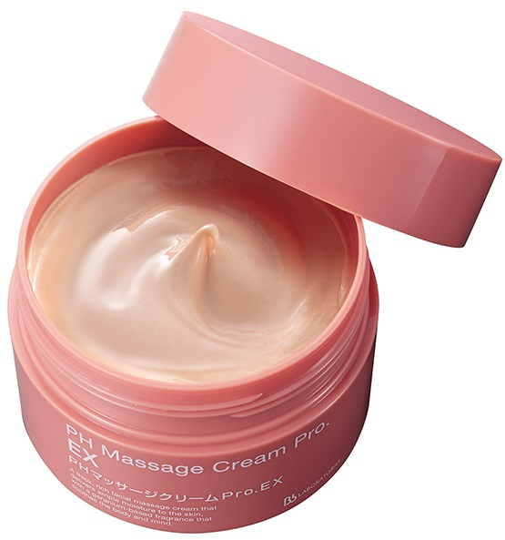
36
,
,,
,

Slide 73
Кредит

Slide 74
37
Электронное устройство, которое позволяет клиенту выполнять разные банковские операции

Slide 75
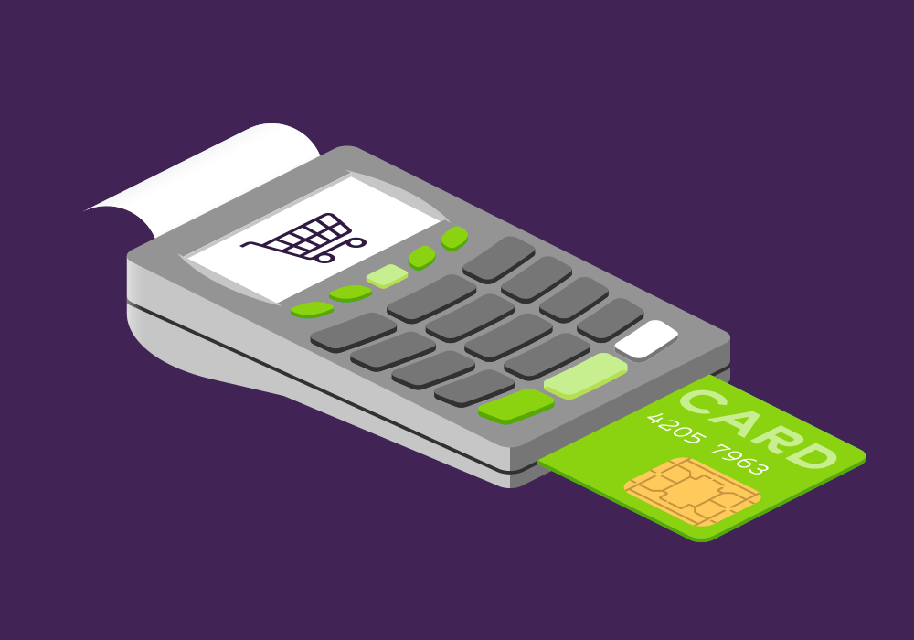
Терминал

Slide 76
38
Автоматическое устройство для выдачи (получения) денег, проверки наличности на лицевом счете по пластиковым карточкам

Slide 77
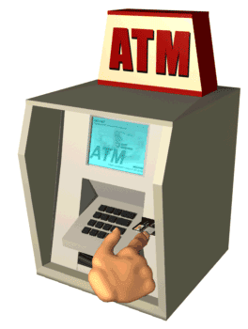
Банкомат

Slide 78
39

